Slide 1



Slide 2
Introduction to reactive programming
Arkadiusz Galwas
arkadiusz.galwas@sap.com
Piotr Wittchen
piotr.wittchen@sap.com

Slide 3
Agenda
Introduction
Futures and Reactive Streams
A closer look at RxJava

Slide 4
Introduction: hardware development
How the hardware developed in the recent years?
Multicore processor architectures
Cheaper data storage
Faster Internet connections
Growing number of various devices connected to the Internet
Notes:
Ostatnie lata przyniosły bardzo intensywny rozwój sprzętu komputerowego.
Wielordzeniowe procesory stały się standardem,
Magazynowanie dużych ilości danych jest bardzo tanie
Łącza internetowe są coraz szybsze
lość urządzeń podłączonych do internetu rośnie lawinowo komputery,
Rozwój sprzętu zawsze stawia nowe wymagania względem oprogramowania.
TODO : wpleść 10K I 10M problem I generalnie powiedzieć o dużej liczbie równoległych połączeń
C10K problem 1999
2010 handling millions of concurrent connections become possible
Big data, high volume, high frequency

Slide 5
Introduction: need for new programming paradigms
Consequences of hardware development:
Growing importance of concurrency and parallelism
Increasing data volume
Transition towards distributed architectures
Notes:
There is a need for new architectural approaches and programming paradigms
Ze względu na upowszechnienie procesorów wielordzeniowych programowanie współbierzne zyskało na znaczeniu. Warto wspomnieć, żę nowe języki programowania mają wbudowane mechnizmy współbierzności (jako przykład można przytoczyć Clojure, Go czy Rust). Powstają też nowe techniki programistyczne I biblioteki mające na celu sprawne pisanie programów współbierznych I równoległych. Współbierzność I równoległość to zagadnienia, których autorzy języków I bibliotek po prostu nie mogą zignorowac. Tak samo jak nie mogą ich zignorować zwykli programiści. Warto też dodać, że coraz bardziej zmierzamy w kierunku abstrakcji zamiast bezpośredniego posługiwania się wątkami I mechanizmami synchronizacji
Idąc dalej : przetwarzamy coraz większe ilości danych, które nie mieszczą się w pamięci pojedynczej maszyny. Potrzebujemy nowych technik do obsługi dużych ilości danych.
Systemy komputerowe mają coraz bardziej charakter systemów rozproszonych. W świecie mikroserwisów mamy do czynienia z dzisiątkami a nawet setkami czy tysiącami serwerów połączonych ze sobą siecią skłądających się na jeden system.

Slide 6
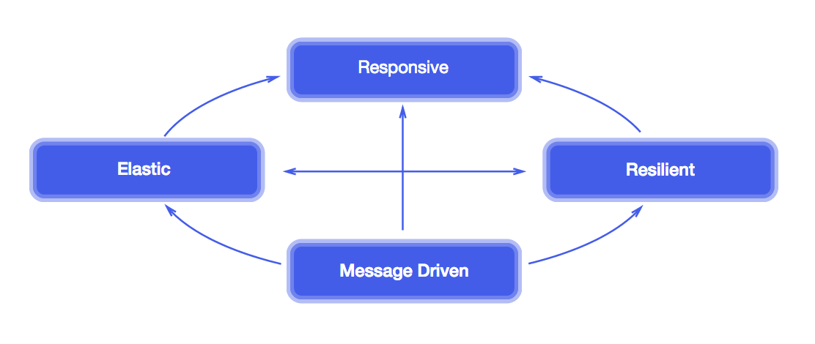
Introduction: Reactive Manifesto
Notes:
Wielu ludzi w branży zaczeło zauważać potrzebę opracowywania nowych podejść do budowy systemów komputerowych. W efekcie powstał Reactive Manifesto, który definiuje zbiór porządanych cech rozproszonego systemu komputerowego dostępnego za pośrednictwem internetu.
Responsive. System powinien odpowiadać w ściśle określonym czasie. W systemach chmurowych często możemy napotkać termin SLA czyli Service Level Agreement. W ramach SLA jest określone charakterystyka wydajnościowa systemu. Na przykłąd, że 99.5% procent rządań wysyłanych do serwera jest obsługiwane poniżej 200 ms. Bardzo istotny jest tutaj aspekt ekonomiczny : im dłuższy czas dopowiedzi systemu tym większa szansa że użytkownik się zirytuje I przełoży się to na straty dla firmy. Jako przykład można podać Amazon, który zaobserwował, że wzrost czasu odpowiedzi o 100 ms zmiejszył sprzedaż o 1%.
Resilent . System powinien być odporny na błędy. Awaria jednego komponentu nie może powodować awari całego systemu. Jako antywzorzec możemy podać architekturę ze wspóldzieloną bazą danych. Jeśli wszystkie nasze serwisy rozlokowane na różnych maszynach korzystają z jednego wspólnego serwera bazy danych to awaria bazy danych unieruchamia cały system. Dlatego serwisy obłsugujące zamówienia powinny korzystać z innej bazy niż katalog produktów albo rejestr klientów.
System powinien być elastyczny I automatycznie reagować na wzmożony ruch, przydzielając więcej zasobów. Na przykład odpalając nowe maszyny. Tak samo system powinien reagować na spadki ruchu tym razem zwalniając nieużywane zasoby co ma przełożenie na mniejsze rachunki za insfrastrukturę serwerową.
NA koniec system powinien być oparty o asynchroniczne przesyłanie wiadomości. Innymi słowy poszczególne serwery wchodzące w skłąd systemu powinny być ze sobą lużno powiązane.
Powiedzieliśmy sobieo systemie reaktywnym jako całości a teraz skupmy się na jednymserwerze I jednej aplikacji.
Reactive Manifesto definiuje zbiór wymagań jakie powinien spełniać system komputerowy.
Systemy rozproszone (przykłąd mikroserwisy)
TODO : wspomnieć o SLA, aspekcie ekonomicznym (przykłady z Data Intensive Applications)
TODO : wspomnieć jakiego rodzaju system nie musi być reaktywny (aplikacja w Intranecie, system wyborczy albo inny ze ściśle określonym przewidywalnym ruchem)
Amazon has also observed that a 100 ms increase in response time reduces sales by 1% [20], and others report that a 1-second slowdown reduces a customer satisfaction metric by 16%
Eric Meer created the term reactive programming, Microsoft Research

Slide 7
Introduction: Reactive Programming
Reactive programming is based on asynchronous events processing.
Notes:
W programowanie reaktywne inwestował Microsoft, jako jedna z pierwszych firm Netfliks wdrożył ten model. Programowanie reaktywne to podzbiór programowania asynchronicznego I opiera się na przetwarzaniu zdarzeń.
Zanim omówimy techniki programowania reaktywnego, skupmy się na kluczowym zagadnieniu czyli asynchroniczności.
It supports decomposing the problem into multiple discrete steps where each can be executed in an asynchronous and non-blocking fashion, and then be composed to produce a workflow.

Slide 8
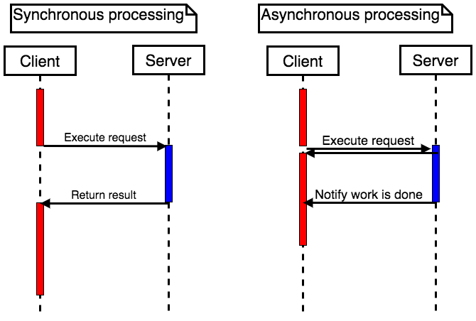
Introduction : synchronous vs asynchronous
Notes:
Przyjrzyjmy się na początek lewej stronie diagramu obrazującej przytwarzanie synchroniczne. Klient wysyła żadanie do serwera, serwer przetwarza a klient w tym czasie jest zablokowany I czeka na odpowiedź. Dopiero kiedy serwer zwrócił wynik klient możę kontynuować pracę.
Teraz spójrzmy na prawą stronie diagramu obrazującą przetwarzanie asynchroniczne. Klient wysyła żądanie do serwera, po czym kontynuuje pracę. Serwer w tym czasie przetwarza żądanie a kiedy wynik jest gotowy wysyła go do klienta.
Jak widać klient I serwer pracują jednocześnie.
A teraz zastanówmy się nad kwestią zależności zadań. Jeśli mamy dwa zadania które są od siebie zależne to trzeba je wykonać synchronicznie, po kolei. Natomiast jeśli są niezależne to można jest wykonać aynchronicznie czyli równolegle.
Weżmy na przykład robienie niadania. Żeby zrobić kanapkę nie trzeba czekać aż zagotuje się woda na herbatę.
Przykład z kinem I restauracją: w kinie obłsuga przy kasie jest synchroniczna a składanie zamówień w restauracji asynchroniczne

Slide 9
Introduction : synchronous vs asynchronous
Synchronous calls have the following drawbacks:
May make application unresponsive
May decrease multicore CPU utilization
Notes:
Jakie są wady przetwarzania synchronicznego?
Wyobrażmy sobie, że piszemy aplikację desktopową albo mobilną. Chcemy oprogramować kliknięcie w klawisz służący do zapisu danych na serwerze. Jeśli wysłanie żądania do serwera będzie synchroniczne aplikacja przestanie odpowiadać. Stanie się tak dlatego, że wątek aplikacji który obsługuje interfejst użytkownika będzie czekał aż serwer zwróci wynik.
Kolejnym problememe jest efektywność w środowisku aplikacji serwerowych. Załóżmy, że piszemy aplikację uruchamianą na serwerze i w ramach obsługi rządania zapisuje dane na dysky. Jeśli zapis będzie realizowany w sposób synchroniczny to marnotrawimy czas procesora. Jeden rdzeń będzie zajęty czekaniem aż dane zostaną zapisane podczas gdy system operacyjny mógłby wykorzystać ten czas na obsługę innych wątków.
Powinniśmy dążyć do maksymalnego wykorzystania procesorów wielordzeniowych.

Slide 10
Introduction : synchronous vs asynchronous
How asynchronous calls are implemented?
By executing operations on a separate thread
By using a non-blocking I/O API
Notes:
Jak w praktyce uzyskujemy asynchroniczność?
Pierwszym ze sposobów jest wykorzystanie wątków systemu operacyjnego. Jeśli chcemy wykonać operację asynchronicznie to wykonujemy ją w osobnym wątku.
Drugim sposobem związanym bezpośrednio z obsługą operacji wejścia-wyjścia jest użycie nieblokującego API. Czyli zamiast czekać na wynik operacji weyjścia/wyjścia sterowanie wraca natychmiast do miejsca wywołania
Netflix opublikował raport w którym porównał wydajność dwóch serwerów : Tomcat I RxNetty. Pierwszy z nich korzysta z blokujących operacji wejścia wyjścia a drugi z nieblokujących.
Można na dziś dzień powiedzieć, że rozwiązania oparte o nieblokująće operacje wejścia wyjścai są bardziej wydajne I skalowalne.

Slide 11
Futures and Reactive Streams
We will take a look at two declarative approaches to reactive programming:
Futures
Reactive streams
Notes:
TODO: reactive programming on both client and server
Stream : Data Flow Computing
Co to jest futura : abstrakcja reprezentuje operację, której wynik będzie dostępny w przyszłości ; futura przetwarza w osobnym wątku I generuje jedno z dwóch zdarzeń (sukces, wynik przetwarzania dostępny)
Co to jest strumień : abstrakcja źródła danych (emituje zdażenia : wartość, błąd, koniec strumienia)
W programowaniu reaktywnym jest odwrócony przepływ operacji. W tradycyjnym podejściu synchronicznych działamy na zasadzie pull. W podejściu reaktywnym działamy na zasadzie push : futura I reaktywny strumień generuje zdarzenia na które musimy zareagować.

Slide 12
Futures and Reactive Streams
How does it look from the API perspective?
Note: vavr and RxJava libraries will be used in examples
 | sync | async
One thing | String getData() | Future<String> getData
Many things | List<String> getData() | Observable<String> getData()
Notes:
W przykładach użyję dwu bibliotek : vavr I RxJava.
Vavr to biblioteka wspomagająca programowanie w stylu funkcyjnym w javie (napisana przez Polaków).
Użyjemy implementacji Futur z tej biblioteki. Co prawda w JDK mamy dwie implementacje : Future (od Javy 5) I CompletableFuture (Java 8) ale wybrałem jako przykład implementację z vavra (która specjalnie przypada do gustu programistom Scali)
RxJava jest to implementacja specyfikacji Reactive Extensions (Microsoft). Dostępne są implementacje dla różnych języków: C#, C++,Kotlin a nawet Go

Slide 13
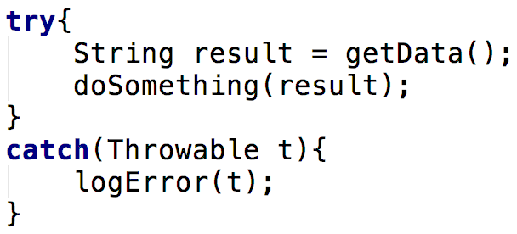
Futures and Reactive Streams
How do we use result returned from synchronous API?

Slide 14
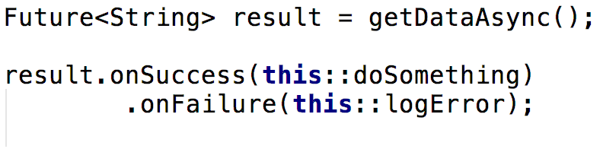
Futures and Reactive Streams
How do we access actual result from Future?

Slide 15
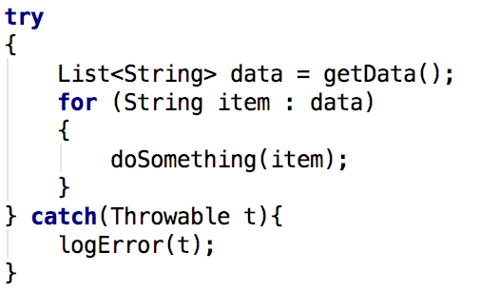
Futures and Reactive Streams
How do we use collection of items returned from synchronous API?

Slide 16
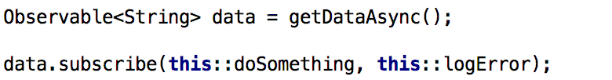
Futures and Reactive Streams
How do we access actual results from Observable?

Slide 17
Futures and Reactive Streams
How do we work with those APIs?
Programmer needs to define callback function to be executed on certain events (success or failure)
Both Future and Observable can transform values using functional programming principles
Both Future and Observable can be composed
Notes:
Zobaczyliśmy jak wygląda proste użycie api asynchronicznego a teraz podsumujmy co z takim API można zrobić

Slide 18
Futures and Reactive Streams
Higher order function does at least one of the following:
Takes one or more functions as arguments
Returns a function

Slide 19
Futures and Reactive Streams
Examples of higher order functions used for transformation:
map
filter
reduce

Slide 20
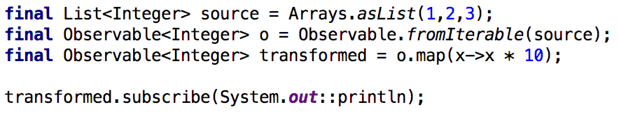
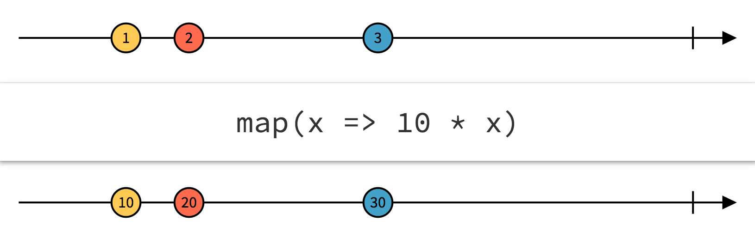
Futures and Reactive Streams
Notes:
Ważne reaktywne strumienie są domyślnie linice : to znaczy, że przetwarzanie zostanie uruchomione po zasubskrybowaniu się do strumienia.

Slide 21
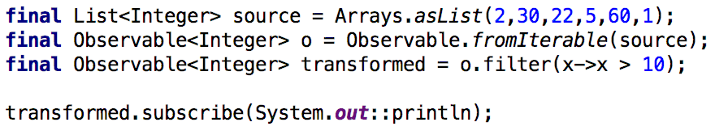
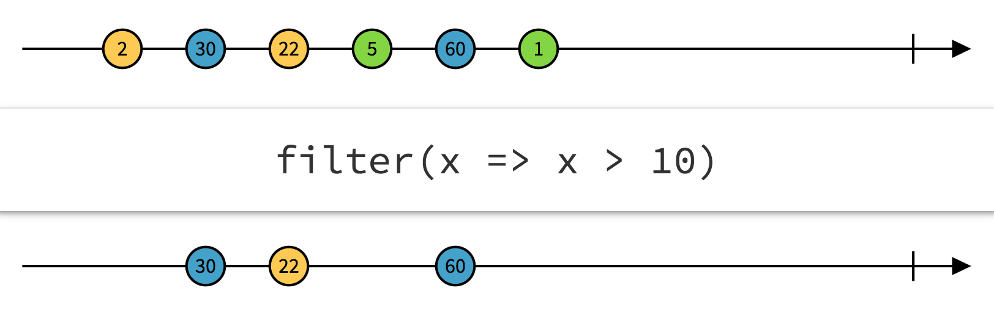
Futures and Reactive Streams

Slide 22
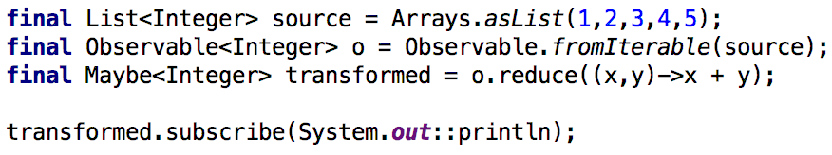
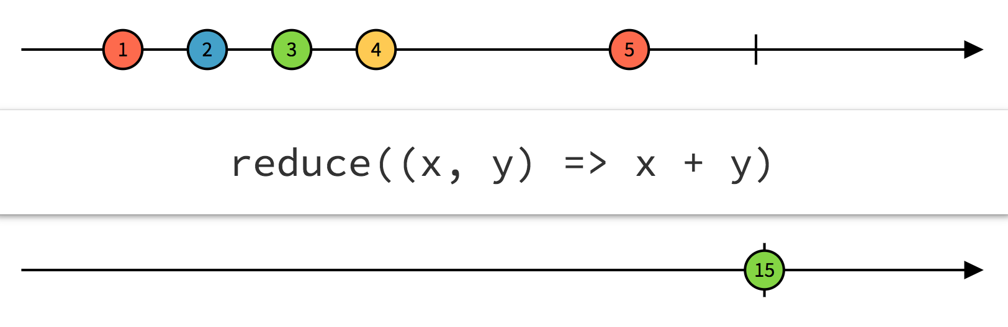
Futures and Reactive Streams

Slide 23
Futures and Reactive Streams
Let’s see how it works together

Slide 24
RxJava : threading model
In RxJava there is a concept of schedulers which are responsible for controlling concurrency.
A scheduler creates instances of workers responsible for scheduling and running the code.

Slide 25
RxJava : threading model
There are two important methods:
subscribeOn allowing to specify scheduler used for consuming stream events
observeOn allowing to specify scheduler used for transforming stream events

Slide 26
RxJava : threading model
Some examples of schedulers:
Schedulers.newThread() – creates new thread each time
Schedulers.io() – meant for blocking io operations
Schedulers.computation() – meant for heavy CPU usage

Slide 27
RxJava : controlling events flow
It is very common case when data consumer is much slower then producer.
We need to protect consumer from being overloaded by data from producer.
Notes:
(e.g. producer reads data from local file system and consumer writes to remote database)

Slide 28
RxJava : controlling events flow
There are the following strategies to not overload the consumer with data:
Slowing the consumer down so that it emits events to producer with delay (backpressure)
Droping some data from consumer

Slide 29
RxJava : wrapping up
Reactive programming is about asynchronous processing and reacting to events
Futures and Reactive Streams are tools for writing reactive software (but not the only ones)
Streams may be used to expose data from various data sources

Slide 30
THANK YOU

